Slide 1
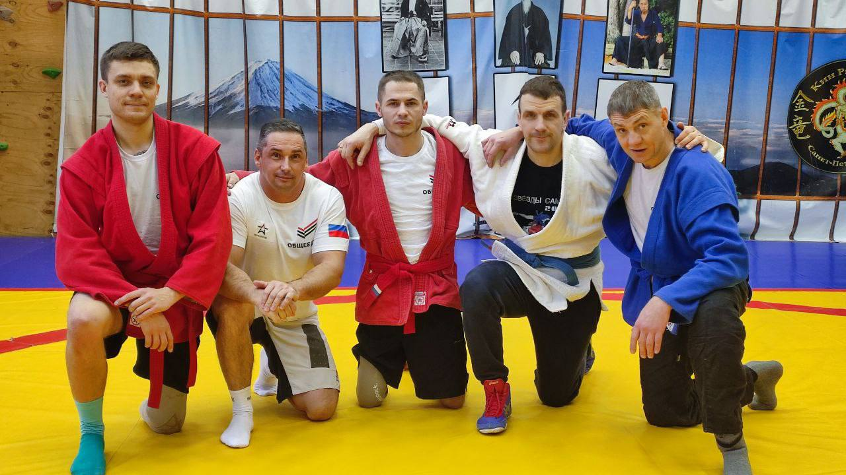
Всероссийский конкурс
«Ты в игре»
НАЗВАНИЕ
Самбо, как символ Российского варианта
борьбы, для участников СВО,
получивших ранения
НОМИНАЦИЯ
Безграничные возможности
АВТОР
Буравцев Сергей Викторович

Slide 2
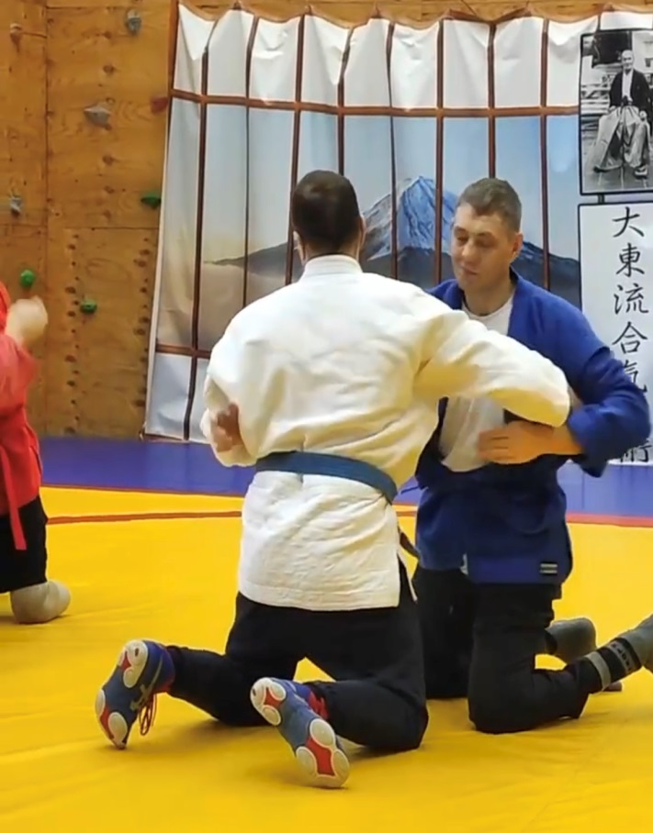
АКТУАЛЬНОСТЬ И ЗНАЧИМОСТЬ ПРОЕКТА
Перспектива участия в профессиональном Чемпионате по самбо создает
новые возможности для участников СВО с ранениями различной степени тяжести.
Это может стать источником карьерных возможностей, признания и развития спортивного потенциала.
ЦЕЛЕВАЯ АУДИТОРИЯ
Участники СВО, получившие ранения различной степени тяжести, в том числе ампутации различных конечностей.
ЦЕЛЬ
Реабилитация и социализация участников СВО, получивших ранения различной степени тяжести.
посредством проведения занятий самбо.
ЗАДАЧИ
• Подбор и мотивация участников
• Медицинская поддержка и реабилитация
• Тренировки и развитие умений
• Психологическая поддержка
• Участие в Чемпионате по самбо
Автономная некоммерческая
организация
ЦЕНТР ПОМОЩИ
ВОЕННОСЛУЖАЩИМ
______________________ О ПРОЕКТЕ

Slide 3
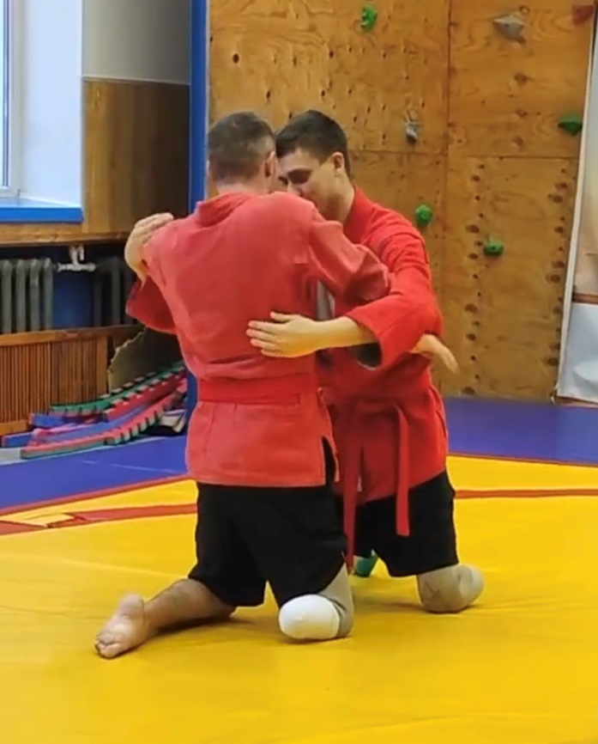
ОСНОВНЫЕ МЕРОПРИЯТИЯ
Проведение еженедельных тренировок по самбо.
Систематическая работа психолога и медицинского инструктора при социализации и реабилитации участников СВО, получивших ранения.
Организация мероприятий и межрегиональных соревнований.
Создание осведомленности и пропаганда.
Распространение информации о проекте и его целях.
Работа с органами власти, средствами массовой информации, общественными организациями с целью популяризации и раскрытию перспектив самбо.
Привлечение спонсоров и партнеров.
ИНФОРМАЦИЯ О КОМАНДЕ ПРОЕКТА
Руководитель проекта — БУРАВЦЕВ Сергей Викторович
Заместитель руководителя по связям с общественностью — БОНДАРЕВ Андрей Михайлович
Старший тренер — ЧЕРВЯКОВ Владимир Евгеньевич
Тренер по ОФП — ТЕПЛОВ Станислав Александрович
Медицинский инструктор — ЕВГЕНЬЕВ Илья Игоревич
Психолог — ТАРАСОВА Юлия Николаевна
Автономная некоммерческая
организация
ЦЕНТР ПОМОЩИ
ВОЕННОСЛУЖАЩИМ
______________________ О ПРОЕКТЕ

Slide 4
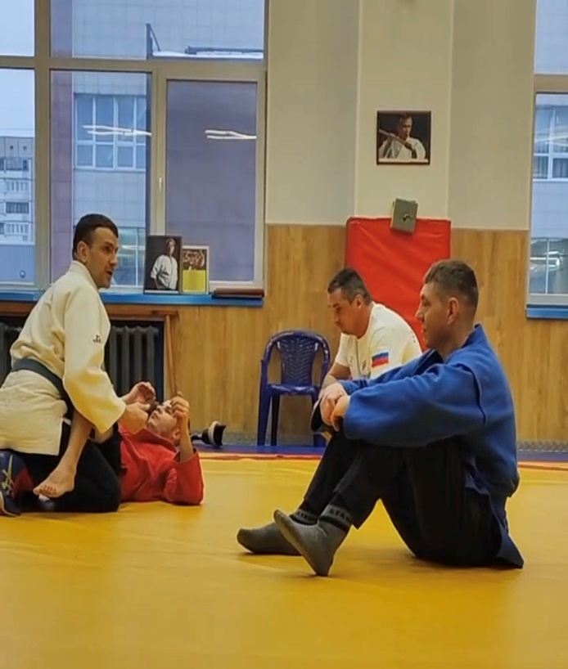
Начало проекта 15 января 2024 года
КОЛИЧЕСТВЕННЫЕ РЕЗУЛЬТАТЫ
Проведено 2 тренировки в зале самбо.
Привлечено к проведению тренировок 7 человек.
Проведено более 10 бесед в лечебных учреждениях города о привлечении к занятиям самбо.
Сделано 2 публикации (телеграмм-канал).
КАЧЕСТВЕННЫЕ РЕЗУЛЬТАТЫ
Повышение лояльности к обществу и органам исполнительной власти.
Понимание, осознание своей перспективы развития как личности и спортсмена через занятия спортом.
Отвлечение от девиантного настроения и профилактика негативных размышлений.
К нам присоединились регионы Москва, Тюмень, Екатеринбург, Краснодарский край
и республика Крым.
Автономная некоммерческая
организация
ЦЕНТР ПОМОЩИ
ВОЕННОСЛУЖАЩИМ
______________________ О ПРОЕКТЕ

Slide 5
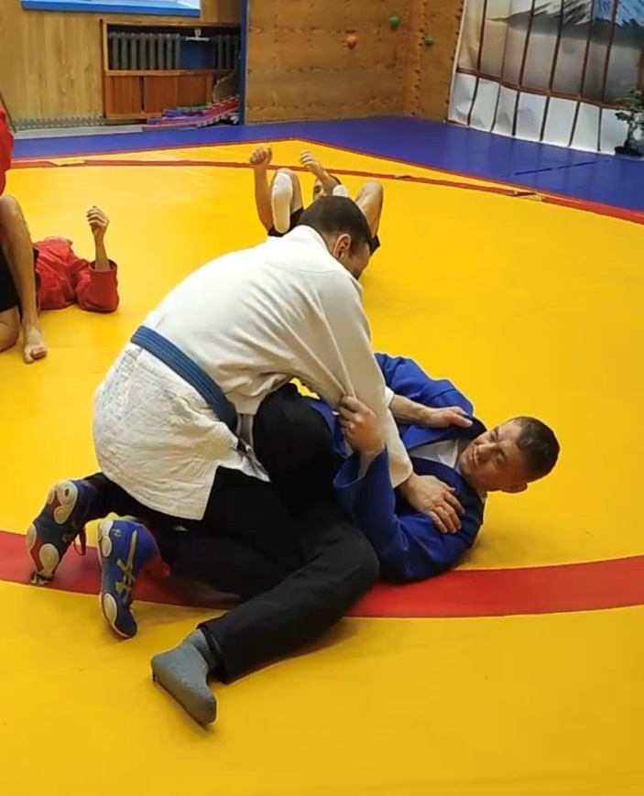
ПРИЗНАНИЕ И ВОВЛЕЧЕННОСТЬ
БЛАГОПОЛУЧАТЕЛИ: участники СВО, получившие ранения различной степени тяжести
ВОЛОНТЁРЫ: студенты, учащиеся ВУЗов и неравнодушные люди.
ПАРТНЁРЫ (Информационная, Организационная, Ресурсная ,Материальная Поддержка):
Фонд «Защитники Отечества»
Фонд «Сильнее себя»
НГУ имени Лесгафта
Партийный Проект «Женское Движение Единой России»
Совет ректоров ВУЗов СПб и ЛО
НИИ ФКиС
БФ «Христианское милосердие»
Фонд «Инвалиды войны»
Мультицентр социальной и трудовой интеграции
Центры спорта районов СПб
Клуб Архитекторов СПб (VR и мета вселенные).
Автономная некоммерческая
организация
ЦЕНТР ПОМОЩИ
ВОЕННОСЛУЖАЩИМ
______________________ О ПРОЕКТЕ

Slide 6
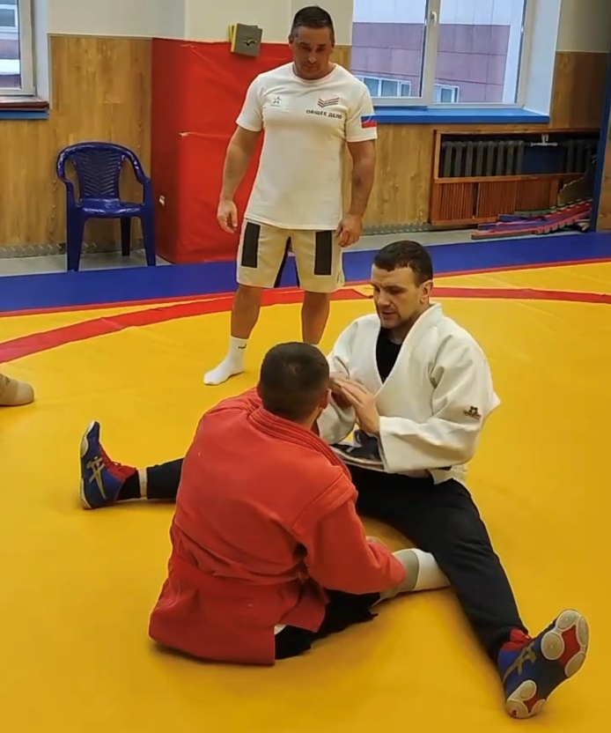
ПРИЗНАНИЕ И ВОВЛЕЧЕННОСТЬ
ОРГАНЫ ВЛАСТИ:
Депутаты ЗАКСа города Санкт-Петербурга,
Главы районов города Санкт-Петербурга,
Правительство Ленинградской области,
Правительство города Санкт-Петербурга.
МЕДИА:
ВГТРК «ВЕСТИ»
Региональная газета «Петербургский дневник»
ЛенТВ24 Телеграмм-канал Readovka и Wargonzo
Телеграмм-каналы и ВК страницы партнеров.
ДОПОЛНИТЕЛЬНАЯ ИНФОРМАЦИЯ (награды, премии и т. д.):
Победители конкурса Президентских грантов
Полуфиналисты МыВместе
Лауреаты конкурса Мой добрый бизнес
Лауреаты премии признания «Петербург и петербуржцы».
Автономная некоммерческая
Организация
ЦЕНТР ПОМОЩИ
ВОЕННОСЛУЖАЩИМ

Slide 7
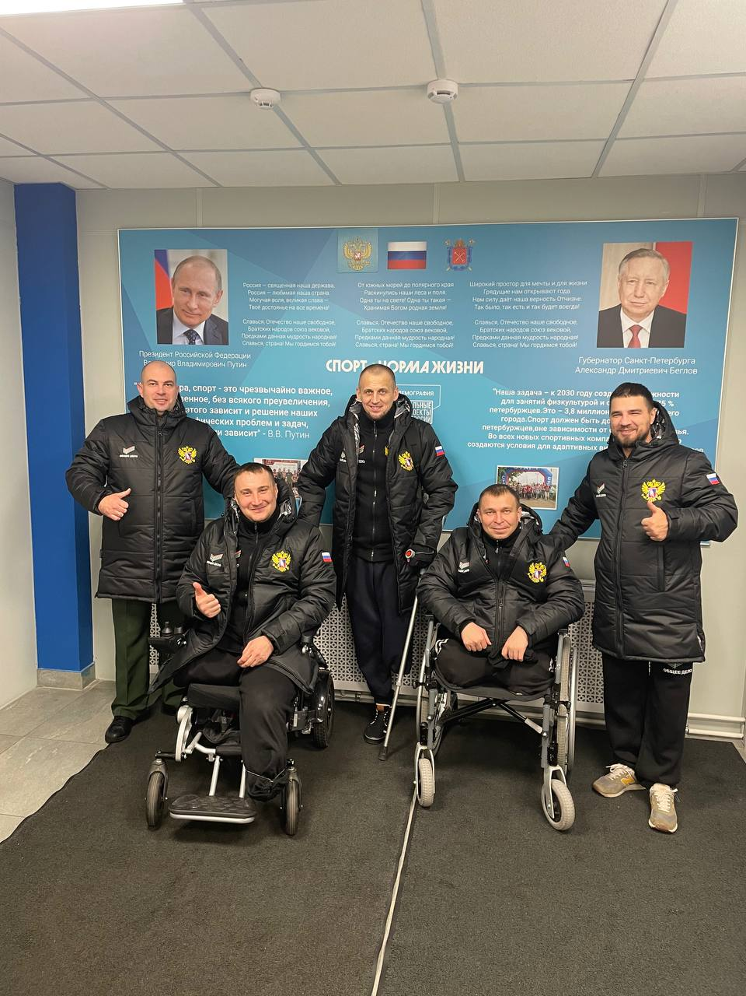
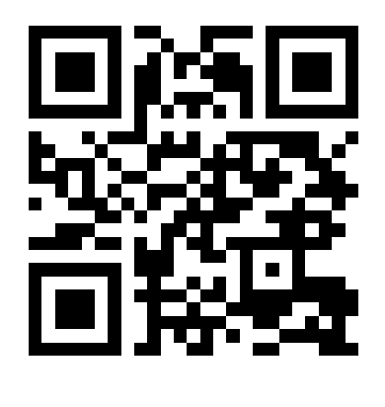
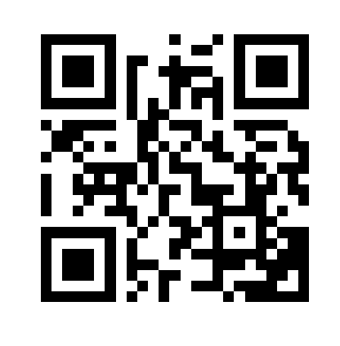
Автономная некоммерческая
организация
ЦЕНТР ПОМОЩИ
ВОЕННОСЛУЖАЩИМ
МЫ В СОЦСЕТЯХ
Ссылки и QR-коды
на социальные сети проекта,
организации:
Телеграмм – канал:
https://t.me/ob_delo
Страница ВК:
https://vk.com/obdlru

